Slide 1

Problema:
Debido a la diferencia horaria, Rusia 2018 se va a vivir de forma diferente.
¿Quién va a acompañar un partido a las 6 am con cerveza?

Slide 2
Insight:
El colombiano se siente más a gusto jugando de local.
Estrategia:
Hacer que los días de futbol se trabaje desde casa.
Idea:
Impulsar un referendo para que los días que juegue Colombia sean de teletrabajo.

Slide 3

Convocatoría:
Aprovechar las elecciones presidenciales de mayo de 2018 para impulsar el referendo por el teletrabajo.

Slide 4

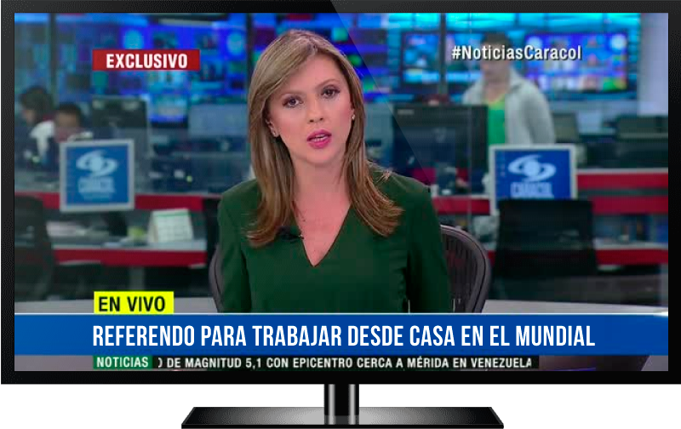

Atl:
Nos vamos a meter en la contienda política para poner a los colombianos de acuerdo en época de elecciones.
Representante:
El Pibe Valderrama va a liderar el referendo por el teletrabajo para que los colombianos disfruten el partido desde casa.

Slide 5
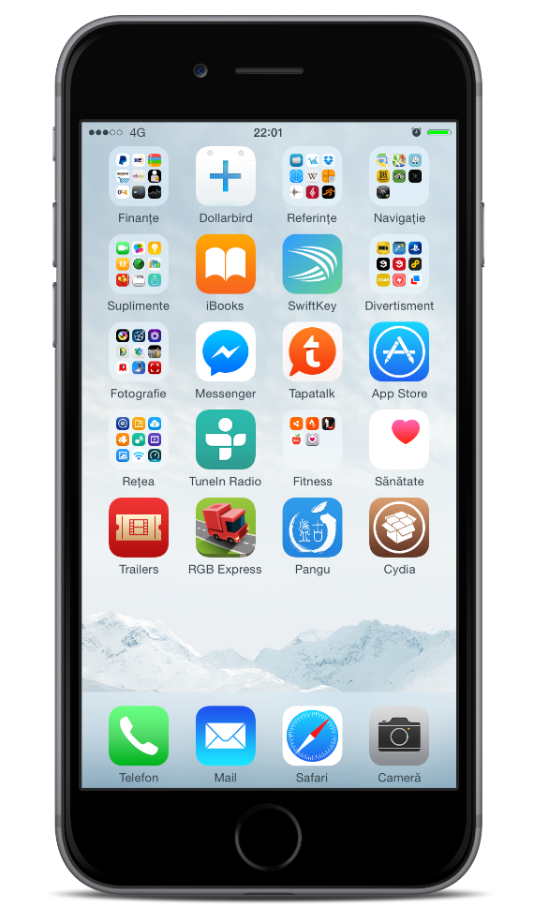
Digital:
Creamos un personaje para mostrar las ventajas de trabajar desde casa y lanzar indirectas a los colombianos que aún no lo hacen.
Momentos:
Identificamos dos momentos claves: cuando los colombianos salen a trabajar y cuando regresan a sus hogares.

Slide 6



Promoción:
Un App que pone a prueba cuánto saben los Colombianos sobre el mundial.

Slide 7
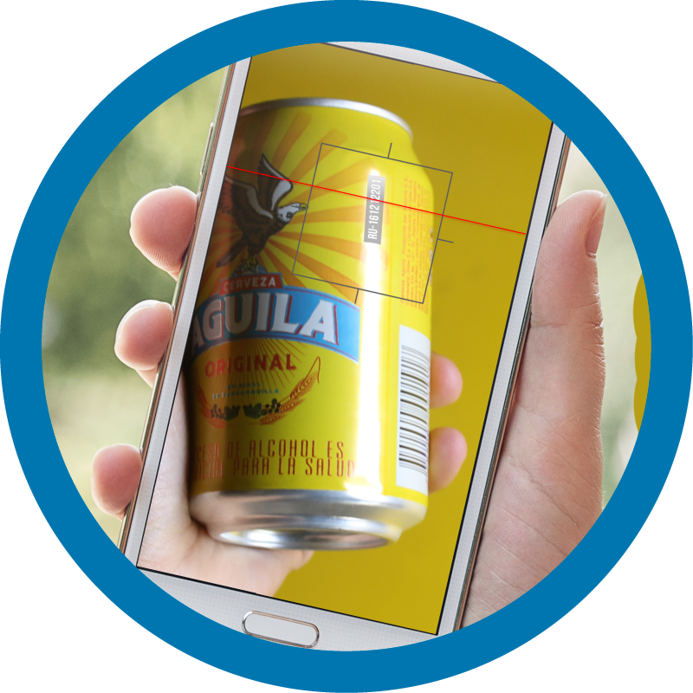
MÉCANICA
Cada de vez que se responde correctamente se acumulan puntos que se pueden cambiar por premios. Los 10 mejores puntajes se ganan un viaje con todo pago para disfrutar el mundial.
Iniciar sesión con facebook o registrarse con un correo electrónico.
Crear un perfil y escanear o ingresar el código que viene en las etiquetas de cerveza Aguila.
Empezar a responder la trivia mundialista Aguila. cada código incluye tres turnos para participar.
Para seguir participando solo hay que ingresar un nuevo código y seguir acumulando puntos.
Premios: Gorras, cojines, camisetas, cubrelechos, cervezas y artículos deportivos.

Slide 8

Equity:
Mañana es día de teletrabajo pero la fiesta empieza hoy.

Slide 9
Propuesta:
Nada como el
Teletrabajo
Para pasar
El guayabo.
Vamos invitar a los colombianos a desordenarse responsablemente la noche anterior a cada partido,.
Coach:
El Tino va a compartir los mejores consejos para gozarse la previa, porque si hay alguien que sabe de rumba y de futbol es el Tino.

Slide 10

Insight:
USAMOS EL TELETRABAJO PARA QUE LOS COLOMBIANOS PUEDAN DISFRUTAR DE OTRA FORMA EL MUNDIAL
Problema:
Debido a la diferencia , horaria Rusia 2018 se va a vivir de forma diferente.
¿Quién va a acompañar un partido a las 6 am con cerveza?
Conocimiento
Actitud
comportamiento
El Pibe Valderrama va a liderar el referendo por el teletrabajo para que los colombianos disfruten el partido desde casa.
Creamos un personaje para mostrar las ventajas de trabajar desde casa y lanzar indirectas a los colombianos que aún no lo hacen.
El Tino va a compartir los mejores consejos para gozarse la previa, porque si hay alguien que sabe de rumba y de futbol es el Tino.
El colombiano se siente más a gusto jugando de local.
Hacer que los días de futbol se trabaje desde casa.
Impulsar un referendo para que los días que juegue Colombia sean de teletrabajo.
Estrategia
Idea:
Un App que pone a prueba cuánto saben los Colombianos sobre el mundial. Los 10 mejores puntajes se ganan un viaje con todo pago para disfrutar el mundial.

